Slide 1

群论

Slide 2
置换
置换简单来说就是元素的重排列，比如1,2,3,4变成3,1,2,4或者4,3,2,1。或者说将一个正方形绕其中心旋转90度，也可以看成是正方形4个顶点的一个置换。
置换实际上就是一一映射。在程序上，可以用一个数组f={a1,a2,...,an}来表示1~n的一个置换，其中f[i]表示元素i所映射到的数。这个f也可以看成是定义域和值域为{1，2，3，...，n}的函数，其中f(1) = a1, f(2）= a2, ... f(n) = an。

Slide 3

置换可以分解成若干个循环，对于一个置换{a1,a2,a3,...,an},我们可以通过连边1->a1,2->a2,3->a3,...n->an，从一个点出发沿有向边走直到回到出发点，这样就组成一个循环。
不动点：如果一个状态S经过置换后与原来相同，即
S[1]=S[a1],S[2]=S[a2]…S[n]=S[an]
那么称这个状态S为该置换的不动点不动点

Slide 4

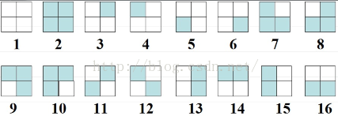
burnside引理
在一个置换群G={a1,a2,a3……ak}中，把每个置换都写成不相交循环的乘积。 设C1(ak)是在置换ak的作用下不动点的个数，也就是长度为1的循环的个数。通过上述置换的变换操作后可以相等的元素属于同一个等价类
那么等价类的个数就等于：
举个例子：一个正方形分成4格，2着色，有多少种方案？其中，经过转动相同的图象算同一方案。
显然，从填色的角度讲，一共有2^4=16种填色情况：
关于转动，一共有四种置换方法，我们分别列出来
不动(360度)：a1=(1)(2)…(16)
逆时针转90度 ：a2=(1)(2)(3 4 5 6)(7 8 9 10) (11 12)(13 14 15 16)
顺时针转90度 ：a3=(1)(2)(6 5 4 3)(10 9 8 7)(11 12)(16 15 14 13)
转180度：a4=(1)(2)(3 5)(4 6)(7 9)(8 10)(11)(12) (13 15)(14 16)
由Burnside引理，共有(16+2+2+4)/4=6(种方案)

Slide 5

polya定理
设G={p1, p2, ..., pg}是一个置换群，C(pk)是置换pk的循环个数，用m种颜色着色,
则着色方案数为：
其中G为置换的总个数，m为颜色数，c(pi)置换pi的循环个数
例：正方形分成4格，用m种颜色着色，有多少种方案？其中，经过转动相同的图象算同一方案。
关于转动，一共有四种置换方法，我们分别列出来
不动(360度)：p1 = (1)(2)(3)(4) 4个循环
逆时针转90度 ：p2 = (1 4 3 2) 1个循环
顺时针转90度 ：p4 = (1 2 3 4) 1个循环
转180度：p3 = (1 3)(2 4) 2个循环
由Polya得1/4*(2^4 + 2^1 + 2^1 + 2^2) = 6

Slide 6
例题：hdu1817
题目大意：三种颜色，对n个点围成的环着色，求不同的方案个数。（通过旋转、翻转后得到相同状态的算同一种方案）
分析：一共有2*n个置换，n个旋转，n个翻转
旋转：顺时针旋转i颗珠子，1<=i<=n。循环节长度为lcm(i,n)，可得循环节个数是n/lcm(i,n)=gcd(i,n)
翻转：分奇偶讨论

Slide 7
int main()
{
int n;
while(cin>>n&&n!=-1)
{
if(n==0)
{
printf("0\n");
continue;
}
ll ans=0;
for(int i=1;i<=n;i++)
ans+=power(3,gcd(i,n));
if(n&1)
ans+=n*power(3,n/2+1);
else
ans+=(power(3,n/2+1)+power(3,n/2))*(n/2);
ans/=n*2;
printf("%lld\n",ans);
}
return 0;
}

Slide 8
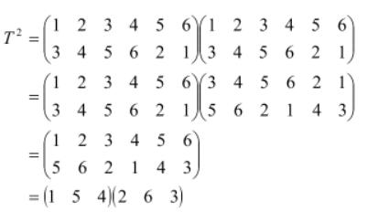
置换群快速幂运算
对于一个循环T=（1 3 5 2 4 6），我们做乘法运算

Slide 9
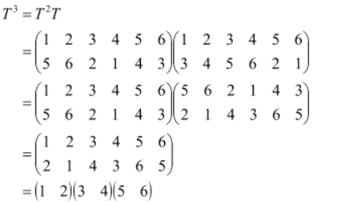
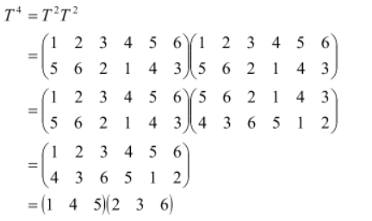
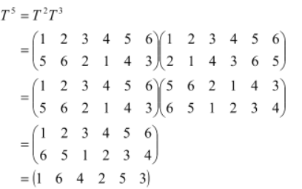
T=（1 3 5 2 4 6）

Slide 10
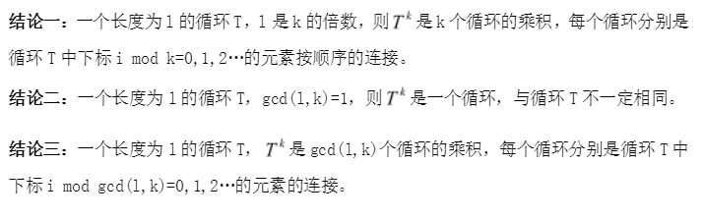

Slide 11
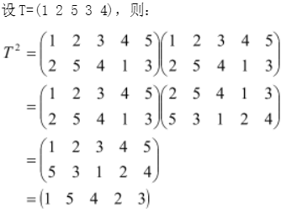
当循环长度与指数互质时的整幂运算：
把循环T的奇数项和偶数项取出，即1 5 4和2 3，将其拼在一起即是所求的T^2

Slide 12
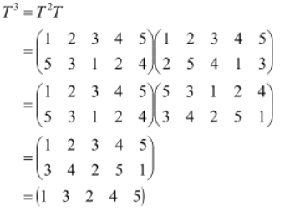
同理，将mod 3=1,2,0的项取出来拼在一起就是所求的T^3

Slide 13

至此，对于循环长度与指数互质时有个结论：
注：l为该循环的长度，0<=i<l，且a[0]包含了循环中最小的元素。

Slide 14
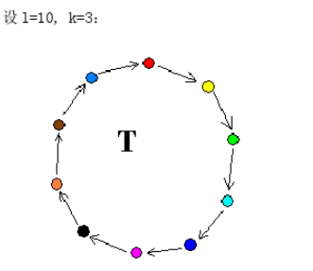
上述结论可以用图形化的方式更清楚的表示

Slide 15
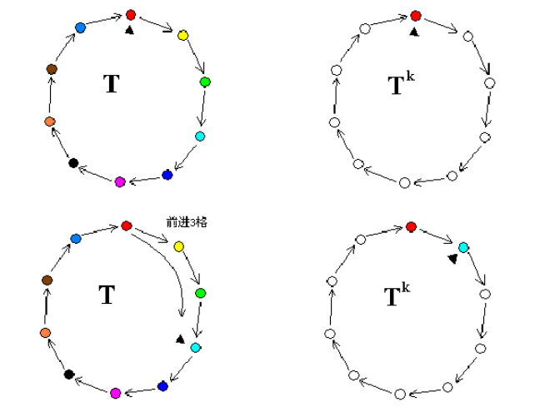
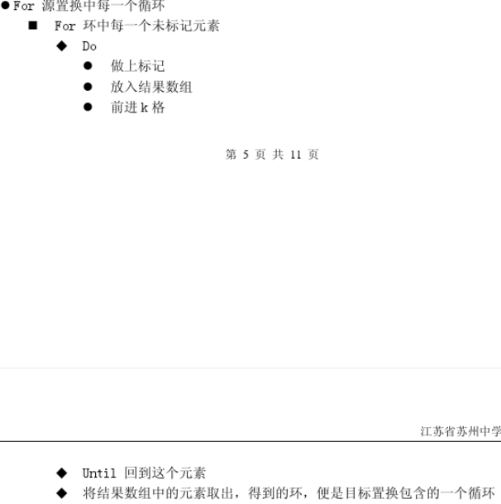
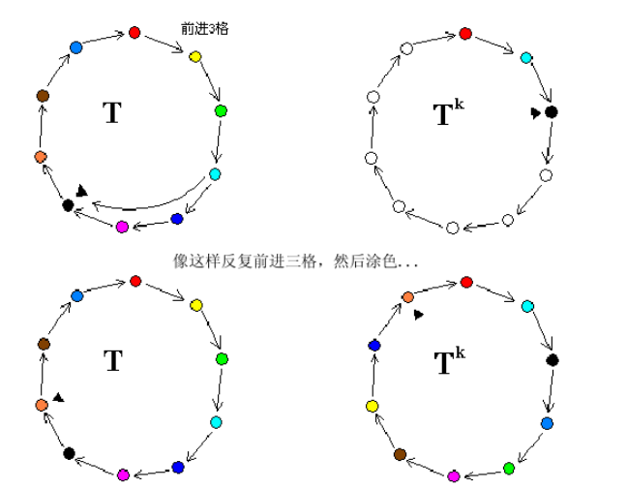

Slide 16
单循环分数幂运算（开方）
当幂次与循环长度不互质：无解
当幂次与循环长度互质：可参照之前整幂运算结论逆推

Slide 17
习题
polya定理：
hdu1817
hdu2239
hdu3091
置换群快速幂运算：
poj1282
poj1721
关于置换群快速幂运算，可参考https://wenku.baidu.com/view/0bff6b1c6bd97f192279e9fb.html

